Slide 1
Oral de l’agrégation externe de Sciences Industrielles de l’Ingénieur
option Ingénierie Industrielle
Prénom NOM
Candidat n° : 123456

Slide 4
Maquette : Matériel
Bluetooth
Capteur à ultrason
Capteur de contact
Raspberry
Moteurs MCC
Deux roues
Robot instrumenté

Slide 5
Maquette : Réseau
Internet
Ordinateur
Ethernet
Ethernet
Ethernet
Switch
Ethernet
Arduino
Raspberry
Bluetooth

Slide 6
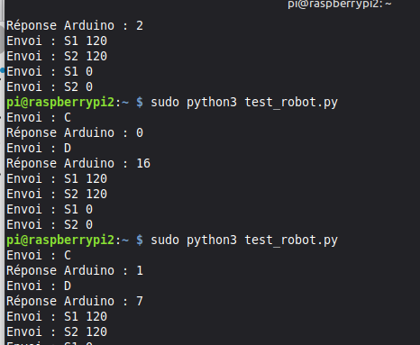
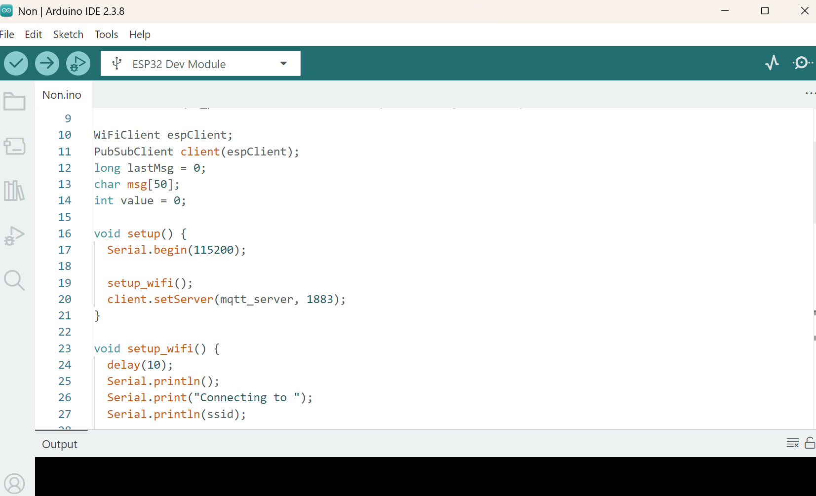
Logiciel :
Arduino IDE
SSH

Slide 7
Travaux pratique : Communication Série

Slide 8
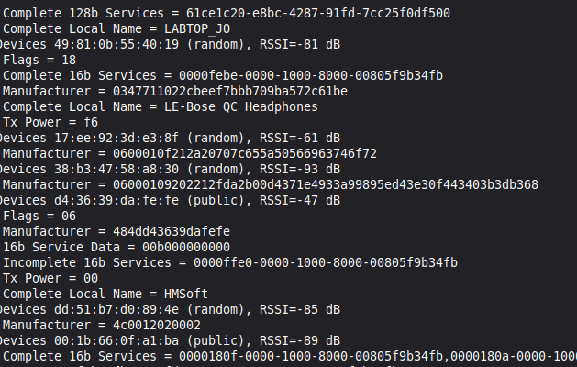
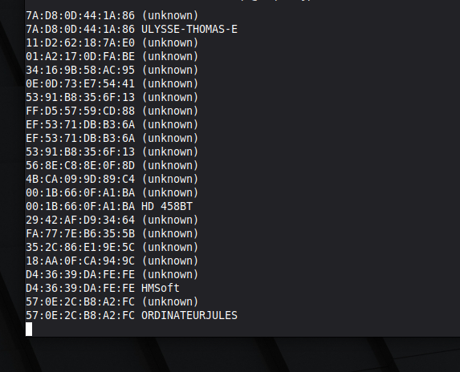
Travaux pratique : hcitool

Slide 9
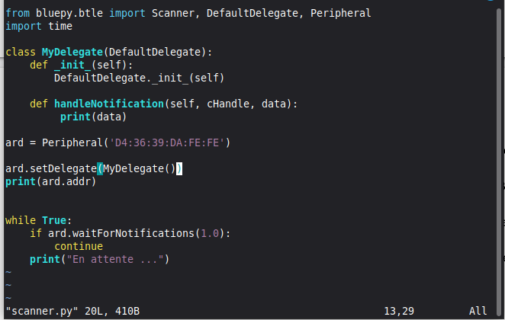
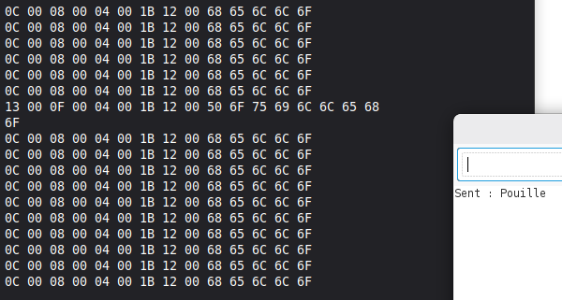
Travaux pratique : bluepy

Slide 10
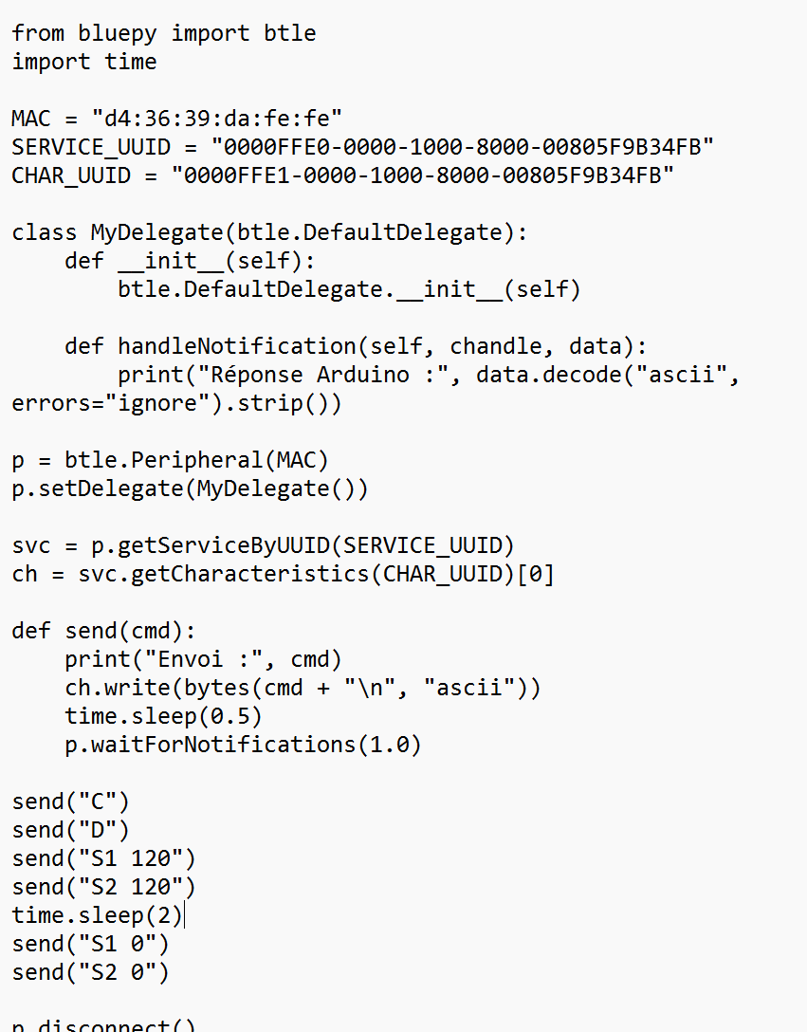
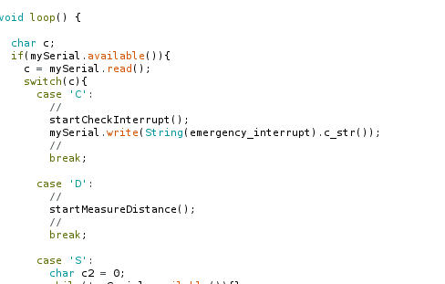
Travaux pratique : Communication avec le Robot

Slide 11
Organisation d’une séquence de formation

Slide 12
Modalité
BUT Réseau et Télécommunication parcours Internet des Objets et Mobilité
Formation en 3 ans
Place en 2 eme année au 4eme semestre
Promotion d’environ 80 élèves,
TD en classes d’une 20aine d’élèves
AP avec environ 12 élèves

Slide 13
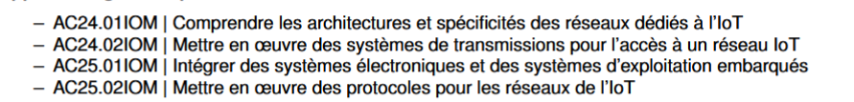
Objectifs : AC

Slide 14
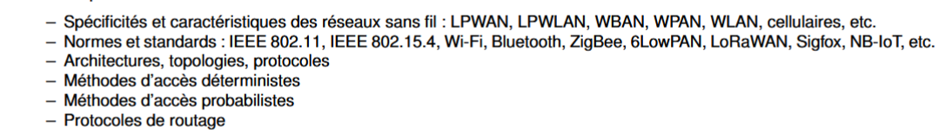
Objectifs : savoirs associés

Slide 15
Prérequis de la séquence
Coder en Arduino et en python
Utiliser un terminal et vim
Chercher de la documentation

Slide 16
Architecture de la séquence : modalités
10 h dont 5 h de APs
APs en groupe de 2 élèves

Slide 17
Architecture de la séquence : évaluation
Évaluation formative à l’oral
Évaluation sommative
Reprend les connaissances avec des sujets ouverts

Slide 18
Architecture de la séquence
TP 2h30
Topologie
CM 1h
Institutionnalisation
AD 1h
Exercices
TP 2h30
SCE
AD 1h30
Institutionnalisation
CM 1h
évaluation

Slide 19
SCE
Introduction : 10 min
Connexion du Switch

Slide 20
SCE
Communication entre Raspberry et Arduino : 50 min

Slide 21
SCE
Communication entre Raspberry et 2 Arduino : 1h

Slide 22
SCE
Passage de l’enseignant dans les rangs : 30 min

Slide 23
FIN

